Slide 1
A Teozófiai Társulat küldetése
Az emberiség szolgálata az Időtlen Bölcsesség egyre mélyebb megértésén, minden élet egységének felismerésén és a spirituális önfejlesztés gyakorlati alkalmazásán keresztül.

Slide 2
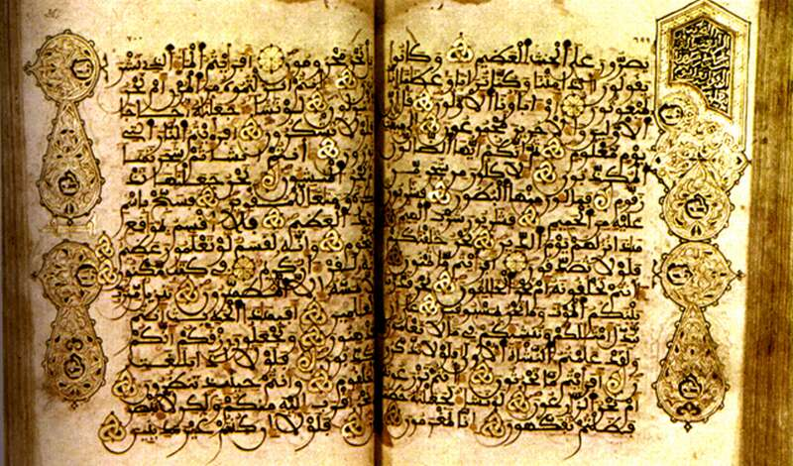
A TEOZÓFIA ÉS AZ ISZLÁM

Slide 3
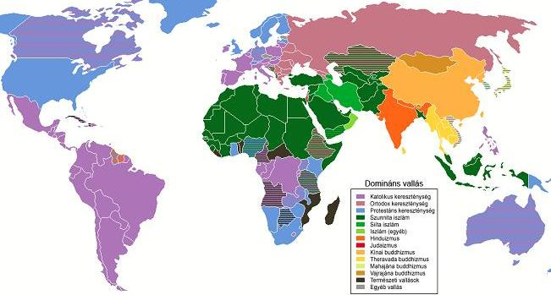
Vallások elterjedése

Slide 4
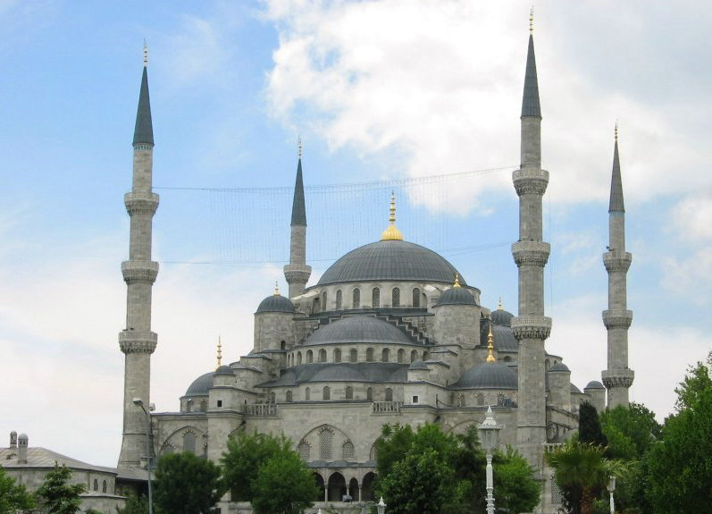
Az iszlám
Iszlám = engedelmesség
Az iszlám központjában az Allah vagy Isten akaratának való teljes és tökéletes engedelmeskedés gondolata áll. A müezzin naponta ötször ezt kiáltja ki:
Isten (Allah) a legnagyobb! Isten a legnagyobb!
Nincs más isten Allahon kívül,
És Mohamed az ő prófétája!
Gyertek imádkozni! Gyertek imádkozni!
Gyülekezzetek össze! Gyülekezzetek össze!
(Hajnalban még hozzáteszi:
Az imádkozás jobb, mint az alvás!
Az imádkozás jobb, mint az alvás!)
Isten a legnagyobb! Isten a legnagyobb!
Nincs más isten Allahon kívül!

Slide 5
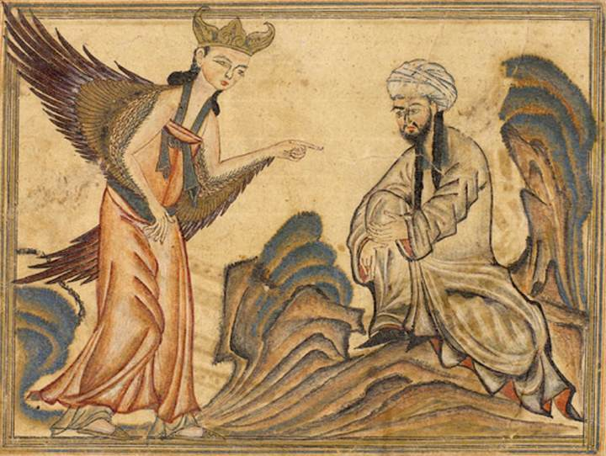
Az iszlám - Mohamed
570-ben született Mekkában, kereskedő családban. Először tevehajcsár, 25 évesen feleségül vesz egy gazdag, sokkal idősebb özvegyet, akitől lánya születik.
40 évesen a hegyekbe vonul meditálni. 611-ben Gábriel jelenése, emlékszik a szavaira.
Ezek a szavak elsősorban Isten egységéről szóltak, arról, hogy csak egyetlen isten létezik, a „Világ Uralkodója”, hogy Isten gyűlöli a bálványimádást, és ítélet tart a földön a tűz és az aggódás napján, és hogy az Isten az egész emberiséget arra szólítja, fogadja el, hogy engedelmeskedik neki.
611-622: a mekkaiak nem fogadják el a tanítást
622-ben Medinába megy tanítani (hedzsra), ez a muzulmán időszámítás kezdete,
Egész Arábiát irányítása alá vonta, vallási, politikai, katonai vezető. A kinyilatkoztatások 632-es haláláig folytatódnak.

Slide 6
Az iszlám – a Korán
Egy szerző, 22 év terméke.
Kinyilvánítja Isten egyedüliségét és legfelsőbb voltát, eljövendő végítéletét, a neki engedelmeskedés szükségességét.
A Korán szándéka egyetlen alapigazság lefektetése, ezért állandóan ismételgeti önmagát, hogy ezt az egyszerű igazságot sulykolja. Olyan, mintha egy festmény kiállításon lennénk, ahol az összes festmény témája ugyanaz.
A muzulmánok hisznek abban, hogy az iszlám a végleges vallás, a tökéletes vallás. Ez Ádám és Ábrahám vallása, a kezdetek ős-egyistenhite, véglegesített formában.
Mohamed előtt próféták sora létezett, akik mindegyikére nagy tisztelettel kell emlékezni, és akik azért dolgoztak, hogy az emberiséget visszahívják ehhez a tökéletes iszlámhoz.

Slide 7
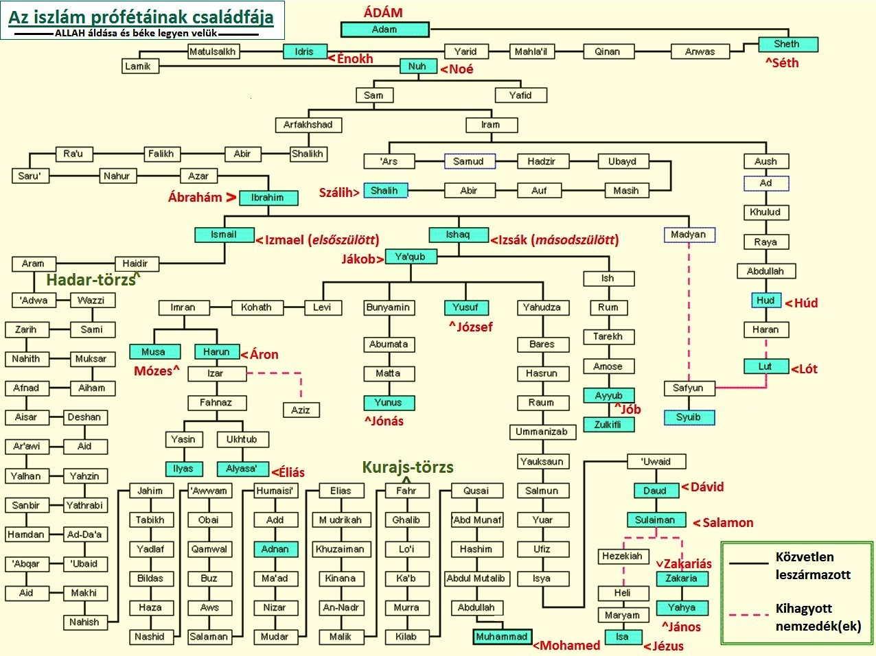
Vallások elterjedése

Slide 8
Mohamed és a teozófia
A teozófusok néha hajlamosak a muzulmánokra – és valamennyi vallás fundamentalistáira – úgy tekinteni, hogy nem értenek egyet az emberiség egyetemes testvériségének eszméjével.
Az iszlám három alap tulajdonsága, amik jól összhangban állnak a teozófiával.
Az egyetlen Isten hangsúlyozása, könnyű átfordítani – ahogyan az iszlám misztikusok meg is teszik – a minden elkülönülést megelőző egyetemes Egy víziójára.
A sok prófétában való hit, „minden próféta Istentől való, mindegyik a saját népéhez küldetett, hogy elvégezze saját munkáját”.
Az Isten akaratának való engedelmeskedés, „minden vallás valamennyi hívője, aki átadja magát Istennek, valójában az iszlám gyermeke” (AB).

Slide 9
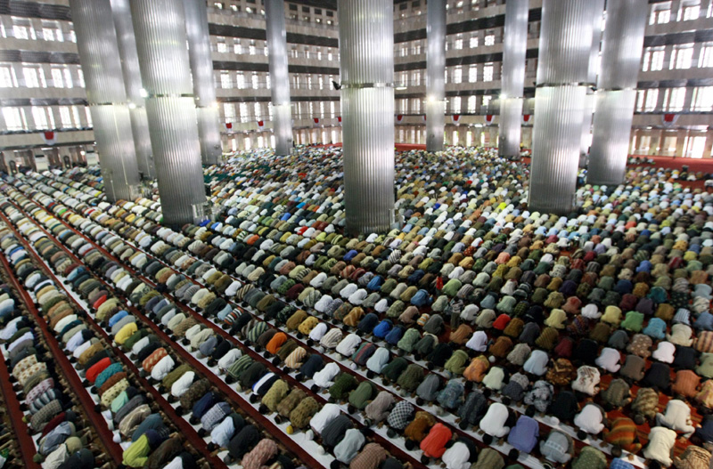
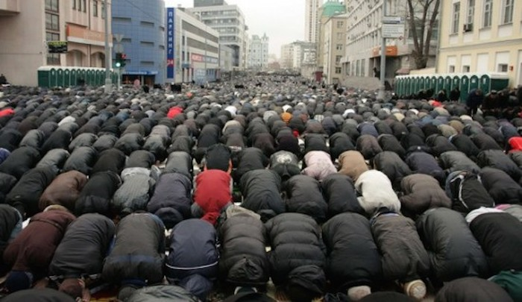
Az iszlám öt tartóoszlopa
1. Hitvallás.
„Nincs Istenen (Allahon) kívül más isten, és Mohamed az ő prófétája”.
Ez ugyancsak kifejeződik a heti istentiszteletben. Péntek délben – ez a muzulmán Sabbath – az igazhitűek sorokba rendeződve meghajolnak, egységesen a földre borulnak a mecsetben, betöltve az előtte levő teret is.

Slide 10
Az iszlám öt tartóoszlopa
2. Napi ötszöri imádkozás.
Az imákat inkább arabul, Mohamed és a Korán nyelvén mondják, mint az imádkozó anyanyelvén. A muzulmán először állva mondja: Allahu-akbar, „Isten a legnagyobb (mindennél)”. Majd még mindig állva elmondja az al-Fatiha-t, a Korán nyitó versét. és még egy másik rövid fejezetet a Szentírásból. Ez után meghajol, és háromszor vagy még többször elmondja: „Dicsőség Istennek, a magasztosnak”. Majd az imádkozó felegyenesedve ezt mondja: „Isten meghallgatja azt, aki hozzá imádkozik. Istenünk, hozzád imádkozunk”. Ezt követően letérdel, a homlokát a földhöz érinti, és háromszor vagy többször elmondja: „Dicsőség Istennek, a legmagasztosabbnak”. Végül a könyörgő ismét állva Allahu-akbar-t mond. Ezt az egész műveletet – amit raka-nak hívnak – egy, nem a Koránból vett ima zárja le, amelyben arra kérik Istent, hogy emelje fel és áldja meg Mohamedet és a követőit.

Slide 11
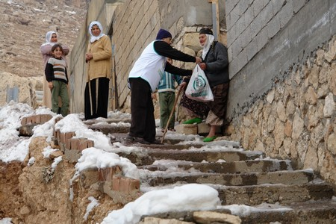
Az iszlám öt tartóoszlopa
3. Alamizsnaadás (zakát).
Alapvető kötelesség egy viszonylag kicsiny de változó mértékű százalékot az ember vagyonából átadni a muzulmán közösségen belül szükséget szenvedőknek. Ezt kiterjeszti az emberben a rokoni érzést általánosságban, a segítő kéz nyújtását és a baráti mosolyt.

Slide 12
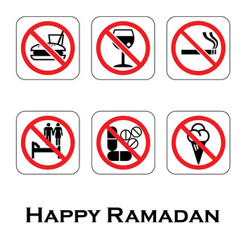
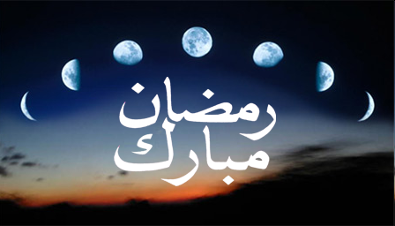
Az iszlám öt tartóoszlopa
4. Ramadán böjtje.
Egy holdhónap a muzulmán naptárban, ebben az időszakban nem esznek, nem isznak napkelte és napnyugta között, hanem figyelmüket az imádkozásra és a vallásra fordítják. Szokás szerint a család és a barátok összegyűlnek este, hogy közösen vacsorázzanak, amikor már megengedett.
A Ramadán időpontja fokozatosan mozog az évszakokon keresztül. Amikor a télközép rövid, hűvös hónapjaira esik, viszonylag könnyű elviselni, de a forró, száraz éghajlat hosszú, nyári napjain étel és még egy korty víz nélkül is menni a dolgunkra – ez erősen próbára teszi a muzulmánok elkötelezettségét.

Slide 13
Az iszlám öt tartóoszlopa
5. Zarándoklat Mekkába (Háddzs).
A zarándoklatot a Dhu-al-Hiddzsah hónapban kell megtenni.
Ábrahám építette a Kábát, Gábriel lehozta a Fekete Követ.
A háddzsit sok előírt szertartás elvégzése jellemzi:
A zarándok megcsókolja a szent Fekete Követ, majd hétszer körbejárja a Kábát.
Ezt követően a zarándok hétszer fel és le fut az egymástól kb. 400 m-re levő két hegy közötti oszlopsor mentén.
Ezután Minába megy, ahol megszáll a hatalmas sátorvárosban, aminek ilyenkor egymillió körüli lakója van.
A következő napon a zarándokok Arafát hegyére indulnak, amelynek csúcsán déltől napnyugtáig kell állniuk. Ez az „Arafáton állás” a háddzs csúcsponti eseménye, az a pont, amit nem lehet kihagyni.
Visszatérve Minába a zarándok köveket dob a három kőoszlopra
A zarándoklat utolsó napján a zarándok feláldoz egy kost vagy egy kecskét, és a hús egy részét felajánlja a szegényeknek.

Slide 14
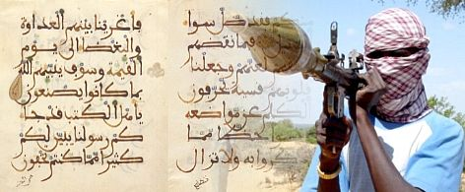
Az iszlám – a dzsihád
Gyakran a hatodik tartóoszlopnak nevezik.
Szent háború, ami az iszlám védelmezésére szolgál, és megengedi ennek társadalmi megvalósítását, bár nem erőszakolja az egyén áttérítését, ami tilos a Korán szerint.
Az iszlám egyik olyan megnyilvánulási formája, ami leginkább zavarja a kívülállókat.
A dzsihádban való részvétel nem kötelezettség, sok muzulmán a legmélyebb szinten úgy értelmezi, mint a spirituális küzdelem allegóriáját az ellenségek ellen önmagukon belül.

Slide 15
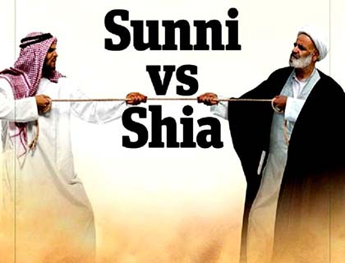
Az iszlám – a szunniták
A szunnita „jól kitaposott utat” jelent, és az iszlám közösségek többségének hagyományos törvényi és társadalmi gyakorlatában kialakult közös megegyezésre utal.
A világ muzulmánjainak mintegy 85%-a szunnita, ők biztosítják a jelentős hitbeli és vallásgyakorlati egységességet bármilyen központi szervezet nélkül.
Az alapvető hatalom a Korán útmutatásain alapuló muzulmán törvény, ami nem egyetlen személy értelmezése, hanem képzett jogtudósok egyetértése, akik döntéseiket a hagyomány és az analógia alapján hozzák meg.

Slide 16
Az iszlám – a síiták
A síiták abban hisznek, hogy Mohamed után imámok – akiket isteni kiválasztás tett az iszlám irányadó tanítóivá – öröklődő egymásutániságának kellett a híveket vezetniük. Az első Ali, Mohamed unokatestvére volt, utána Ali legidősebb fia, Hasszán, majd Ali második fia, Husszein következett. Még kilenc másik imám folytatta a sort, egészen a tizenkettedikig, aki 869-ben született. Az utolsó kivételével valamennyi titokzatos módon halt meg. A 12. imámról azt mondják, még mindig él, csak láthatatlan. Amikor eljön az idő, újra megjelenik, hogy elhozza a végítéletet a földre.
A síita vallásgyakorlat Husszeinre, a harmadik imámra helyezi a hangsúlyt, szerintük ő volt mind közül a legérdemesebb és legtragikusabb. 683-ban Husszeint és társait Yazid kalifa erői megölték egy nagy csatában Kerbalánál, Irak déli részén. A síiták a fiatal hős halálát olyan eseménnyé tették, ami örökös megtorlást követel a buzgó gyászolóktól. Husszein síremléke Kerbalában fontos zarándokhely.

Slide 17
Az iszlám és a teozófia
Miközben a tartalom lehet különböző, talán sok teozófus nyerne azzal, ha spirituális élete olyan szabályos és fegyelmezett volna, mint amilyen az iszlám ideál, hát még ha kiterjesztené azt böjttel vagy más étrendi fegyelemmel is, alkalmanként háddzs-ot végezne a fontos teozófiai központokba és dzsihádot harcolna önmagában a gonosz erők ellen. A síita elképzelés a rejtett tanítókról szintén érdekes, ami azt mutatja, hogy az okkult mesterekkel kapcsolatos teozófiai tanítás gyakran visszatükröződik a világ vallásaiban.

Slide 18
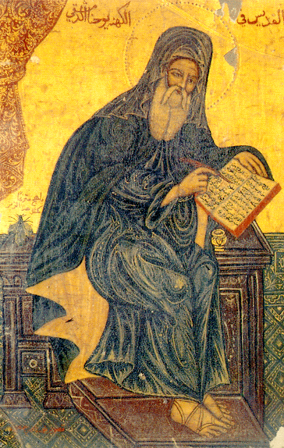
Az iszlám – a szufizmus
Nem csak arra törekednek, hogy Isten külső parancsolatait kövessék, hanem hogy bensőségesen is megismerjék, sőt, hogy elmerüljenek extatikus szeretetben lényének mélységeiben.
Misztikus keresésükhöz hozzátartozik a spirituális mesterek követése, példabeszédek és bölcs mesék, spirituális társaságok, meditációs iskolák és az extázis elérésére szolgáló technikák a zenén, a kántáláson és táncon keresztül.
A szufik legfontosabb meggyőződése az ember személyes kapcsolata a hittel és az Isten iránti szeretet, ez a szeretet-érzés a jutalom Istentől.

Slide 19
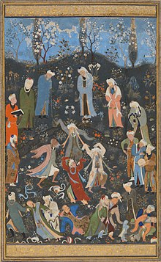
Néhány szufi mondás
Egy szamár szent könyvekkel megpakolva még mindig csak egy szamár.
Ha valaki megjegyzi: „Milyen nagyszerű ember vagy!” és ez boldogabbá tesz, mintha ezt mondaná: „Milyen rossz ember vagy!”, akkor tudd, hogy még egy rossz ember vagy.
Boldogok azok, akik magukban találnak hibát ahelyett, hogy másokban találnának hibát.
Bármit is észlelünk a körülöttünk levő világban, az csak visszatükrözi azt, amik vagyunk, és amivel a legjobban törődünk, ahogyan az ősi közmondás tartja: „Amikor egy tolvaj meglát egy szentet, csupán a zsebeit látja.”

Slide 20
Az iszlám miszticizmus és a teozófia
Az iszlám miszticizmus és a teozófia kapcsolata nyilvánvaló. Nemcsak abban az általános elképzelésben osztoznak, hogy a tudat bizonyos tapasztalásai vagy állapotai természetszerűen kapcsolatot teremtenek a magasabb létezéssel, hanem egy ismerős jellegzetes mintában is: a titkos testvériségekben, a misztikus beavatásokban és a szellemi világot irányító adeptusok láthatatlan hierarchiájában is.

Slide 21
Szeretettel várjuk a teozófiai Társulatba!
Szabari János 0630/9254-936
info@teozofia.hu www.teozofia.hu

